Slide 1
Liderar y gestionar microempresas rurales a través del cambio digital
Autor: IRL
MICRO2 Mejora del emprendimiento digital de las microempresas en áreas rurales en un mundo postpandémico
2022-1-IE01-KA220-VET-000088074

Slide 2
Aims
• Que los participantes cuenten con una comprensión clara de los enfoques para liderar microempresas rurales
• Que los participantes aprecien la necesidad de planificación y estructuración en la implementación del cambio digital en una microempresa rural

Slide 3
Objetivos
Al finalizar el aprendizaje los participantes podrán:
• Ser capaces de identificar y valorar las características de un liderazgo efectivo en las microempresas rurales
• Comprender los desafíos y contradicciones de las microempresas rurales líderes
• Reconocer diferentes estilos de liderazgo
• Comprender por qué la gestión del cambio necesita ser cuidadosamente planificada y estructurada
• Identificar las características comunes de los modelos más populares de la gestión del cambio

Slide 4
Índice
UNIDAD 1: Liderazgo para las microempresas rurales
Sección 1.1. Introducción: Liderazgo eficaz para microempresas rurales
Sección 1.2. Desafíos y soluciones
UNIDAD 2: Estilos de liderazgo para microempresas rurales
Sección 2.1. ¿Qué son los estilos de liderazgo? ¿Cuál es tu estilo de liderazgo?

Slide 5
Index
UNIDAD 3: Gestión del cambio digital en las microempresas rurales
Sección 3.1. El cambio digital no se puede evitar
Sección 3.2. La gestión del cambio es compleja y dificil
Sección 3.3. Gestión de las herramientas del cambio digital

Slide 6
Unit 1 - Leadership for Rural Micro Enterprises
1.1. Introducción: Liderazgo eficaz para microempresas rurales
Un liderazgo eficaz es tan necesario para las microempresas rurales
como para las grandes corporaciones multinacionales globales.
La lógica de la toma de decisiones en las pequeñas microempresas pueden ocultar la necesidad de una planificación cuidadosa a la hora de desarrollar el liderazgo en las microempresas rurales.
Los roles de liderazgo a menudo se confunden con los roles de los trabajadores o de los gerentes. Estos roles pueden representar complicaciones y ser difíciles de manejar.

Slide 7
Unit 1 - Leadership for Rural Micro Enterprises
1.2. Desafíos y soluciones
Falta de recompensas o reconocimiento:
Reconocimiento del buen desempeño laboral, oferta de condiciones laborales más flexibles o mayor responsabilidad necesaria cuando existen oportunidades limitadas de promoción.
Comprender los límites del rol del liderazgo:
Los líderes normalmente suelen trabajar codo a codo con los empleados o gerentes con el peligro de que el liderazgo pueda diluirse o infravalorarse.
Una buena comunicación es esencial para garantizar que los empleados comprendan claramente su propio papel y respeten las responsabilidades del líder.
Comprender la diferencia entre gerente y líder es vital. El liderazgo implica establecer una ruta, una visión y un cambio, alineándose con el personal de la empresa.

Slide 8
Unit 1 - Leadership for Rural Micro Enterprises
1.2. Desafíos y soluciones
Tomar decisiones difíciles:
El liderazgo de las microempresas rurales implica tomar decisiones difíciles. Los vínculos estrechos pueden hacer esto muy difícil. Transparencia, equidad y la comunicación honesta ayudan a la hora de gestionar decisiones desagradables.
Conciencia sobre estrés y carga de trabajo:
Las frecuentes presiones extremas para equilibrar la vida personal y laboral son insostenibles a largo plazo. Hay que anticiparse a las consecuencias empresariales y personales perjudiciales a largo plazo del estrés del liderazgo y el exceso de trabajo
Reconocimiento de que pueden ser necesarias nuevas habilidades y la gestión de cambios de personal:
Los cambios de personal afectan al balance y armonía de la empresa
Son necesarias unas especificaciones de trabajo bien definidas y un apoyo de mentores estructurado y organizado

Slide 9
Unit 2 - Leadership Styles for Rural Micro-enterprises
2.1. ¿Qué son los estilos de liderazgo? ¿Cuál es tu estilo de liderazgo?
Son descriptores amplios de como se comporta un líder mientras dirige, motiva, guía y gestiona al personal.
Tomarse el tiempo para reflexionar sobre el propio estilo general de liderazgo y considerar los pros y los contras de cualquier posible cambio
Kurt Lewin en1939 identificó tres tipos principales de liderazgo;
Autoritario, (Autocrático)
Participativo (Democrático)
Delegado (dejar hacer)

Slide 10
Unit 2 - Leadership Styles for Rural Micro-enterprises
2.1. ¿Qué son los estilos de liderazgo? ¿Cuál es tu estilo de liderazgo?
Autoritario, (Autocrático)
Un líder que se esfuerza por lograr un control total sobre las operaciones comerciales
Estricta supervisión de la finalización de las tareas
Motivación y creatividad en la fuerza laboral están en gran medida limitadas.
Este estilo de liderazgo no se recomienda para la microempresa rural donde se valora mucho la creatividad, la motivación y la fidelización del personal.
Delegado (dejar hacer)
Considerable confianza en el empleado para que se mantenga motivado y concentrado en su tarea.
En una microempresa rural de servicios profesionales y altamente cualificada, este estilo de liderazgo es quizás el más efectivo.
Participativo (Democrático)
El personal se siente comprometido y valorado en el proceso de toma de decisiones, pero el líder tiene la última palabra.
Un personal capacitado con un sentido de compromiso de las metas y objetivos en un equipo unido que trabaja conjuntamente hace que este estilo de liderazgo sea muy popular para la microempresa rural.

Slide 11
Unit 3 - Managing Digital Change in Rural micro enterprises
3.1. El cambio digital no se puede evitar
La participación en el emprendimiento digital es un requisito imprescindible incluso para las empresas rurales más tradicionales.
La pandemia ha cambiado en muchos sentidos la normas empresariales, laborales y de consumo de las zonas rurales de maneras antes inesperadas hasta que se normalice en algún momento durante la década de 2030.
Los altos niveles de adaptación requeridos por la microempresa rural son a menudo una amenaza y resultan incómodos para el liderazgo y el personal.
Gestionar el cambio es el objetivo principal del liderazgo. Es un proceso empresarial estructurado y planificado para (en este caso) aprovechar el potencial de nuestro negocio a través de la digitalización.

Slide 12
Unit 3 - Managing Digital Change in Rural micro enterprises
3.2. La gestión del cambio es compleja y difícil
Comprender la gestión del cambio es un proceso consciente a largo plazo.
La implementación con éxito corre paralelamente con las prioridades del día a día.
La gestión del cambo no es algo que se dé en un determinado momento en el ciclo de vida de la microempresa rural.
La gestión del cambio requiere de decisiones honestas y sin emociones basadas en la lógica.
Es más difícil de abordar en microempresas rurales con los típicos vínculos familiares y comunitarios y tradiciones bien establecidas de trabajo y e interacción con clientes locales.

Slide 13
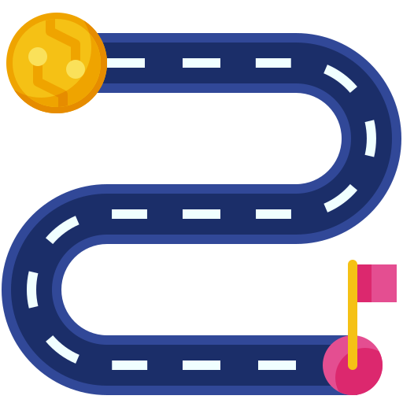
Unit 3 - Managing Digital Change in Rural micro enterprises
3.2. Gestión de las herramientas del cambio digital
Existen una serie de herramientas valiosas para ayudar a construir una hoja de ruta para la gestión del cambio que se encuentran fácilmente disponibles y accesibles.
Algunas de las más populares son:
Objetivos inteligentes desarrollado por George Doran, Arthur Miller y James Cunningham en 1981
Las ocho etapas de la gestión del cambio de Kotter 1995/2011
- Las seis etapas del cambio adaptativo de Heifetz y Laurie 1997/2011

Slide 14
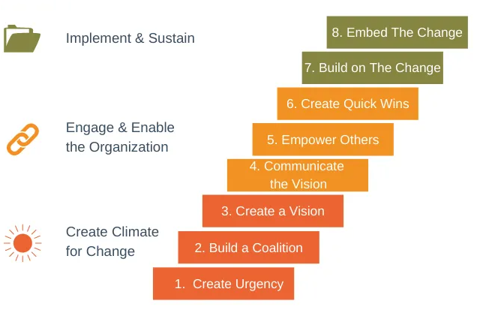
Unit 3 - Managing Digital Change in Rural micro enterprises
3.2. Gestión de las herramientas del cambio digital

Slide 15
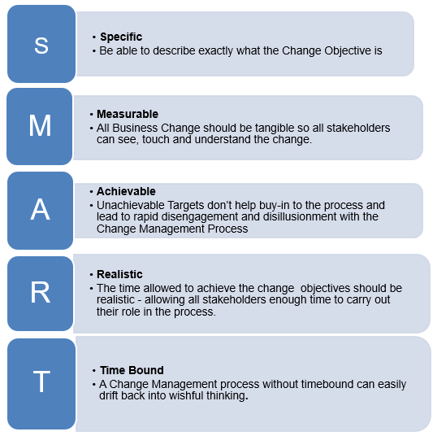
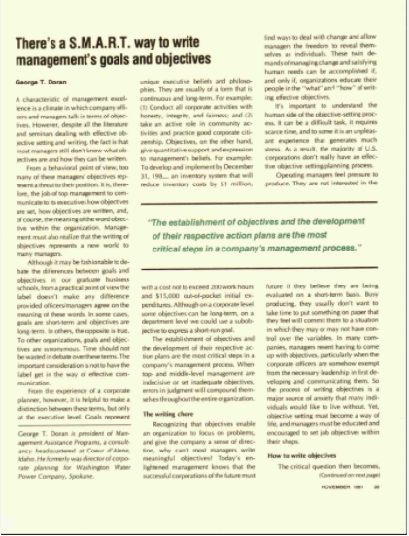
Unit 3 - Managing Digital Change in Rural micro enterprises
3.2. Gestión de las herramientas del cambio digital

Slide 16
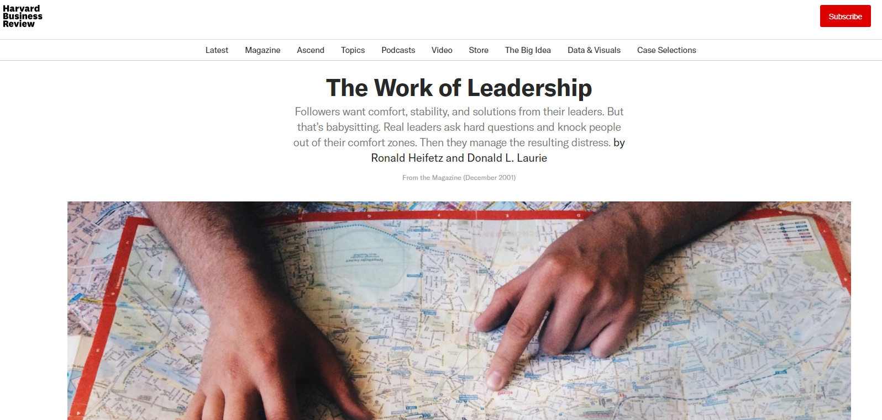
Unit 3 - Managing Digital Change in Rural micro enterprises
3.2. Gestión de las herramientas del cambio digital

Slide 17
Unit 3 - Managing Digital Change in Rural micro enterprises
3.2. Gestión de las herramientas del cambio digital
Estos tres enfoques tienen las siguientes características comunes:
Etapas
Visión
Realismo
Empoderamiento del personal
Impulso
Recompensa
Ejemplos de éxito están disponibles online. Todas pueden complicarse tanto como queramos según las necesidades de las microempresas rurales.

Slide 18
Preguntas de autoevaluación
1) ¿Qué tipos de roles de liderazgo pueden tener habitualmente las microempresas rurales? | 2) Las organizaciones “planas” son empresas que tienen: | 3) ¿Qué frase define mejor la función del liderazgo? | 4) ¿Cuál es el estilo más popular de liderazgo de microempresas rurales? | 5) ¿Cuántas etapas existen en las etapas de la gestión del cambio de Kotters?
a) Las microempresas rurales suelen tener distintos roles de liderazgo b) Las microempresas rurales suelen tener roles de liderazgo no muy claros c) Las microempresas rurales normalmente no tienen líderes d) Las microempresas rurales suelen tener numerosos líderes | a) Múltiples niveles de gestión con muchas oportunidades de promoción b) Niveles directivos limitados con pocas oportunidades de promoción c) Poco futuro d) Proyecciones de beneficios fijos | a) El liderazgo implica establecer una dirección, visión y cambio, alinear a las personas y la motivación b) El liderazgo implica planificación, organización, control y resolución de problemas c) El liderazgo implica la toma de todas las decisiones d) El liderazgo implica permitir que el personal tome las decisiones más importantes | a) Autoritario b) Delegado c) Participativo d) Estratégico | a) Siete b) Ocho c) Nueve d) Diez

Slide 19
Resumen
Unidad 1
Unidad 2
El conocimiento de los estilos generales de liderazgo ayudarán a desarrollar conscientemente un estilo individual más adecuado para el negocio.
El liderazgo eficaz es tan necesario para las microempresas rurales como para cualquier otro tipo de negocio, pero a menudo se descuida debido a la presión ejercida por las tareas del día a día.
Existen desafíos de liderazgo exclusivos de las microempresas rurales a los que nos podemos anticipar para estar preparados para ellos.
Todo tiene sus pros y sus contras y el modelo de negocios es consideración importante.
Unidad 3
La gestión del cambio es la función más importante del liderazgo. Puede ser un desafío para las microempresas rurales y precisa de un plan muy bien estructurado para tener éxito.

Slide 20
¡Gracias!
Sigue formándote en https://www.digitalmicro2.eu/

